Slide 1
Уроки физики Вторушина С.В. 7 класс т№1 (введение)
раздел (I) “Введение. Строение вещества” Урок - 1 (вв) № 1
ТЕМА:№1 Физические явления.
ЦЕЛИ:1. Создать условия для усвоения круга явлений, изучаемых физикой, изучения понятий «физическое тело», «вещество», «явление»
Задачи: Способствовать усвоению круга явлений, изучаемых физикой, изучения понятий «физическое тело», «вещество», «явление»
ТИп УРОКА: изучения нового материала с элементами организации работы.
ВИД УРО КА: объяснительно иллюстративный в форме эвристической беседы с частично поисковыми элементами и демонстрациями.
ДЕМОНСТРАЦИИ:1. два листка 2. две лампочки 3. части стула 4. дунуть – дыхнуть 5. «Погода» !!!

Slide 2
Уроки физики Вторушина С.В. 7 класс т№1 (введение)
1 | Оформление тетради | 5м
2 | Знакомство с учебником. «Разбивка» §1,2 | 15м
3 | Повтор по ОК | 7м
4 | Как подготовиться к уроку физики: 1.Переписать ОК, припоминая рассказ учителя. 2. «Разбивка» текста учебника. 3. Рассказать по ОК, используя учебник. 4.Рассказать тему по ОК кому-то. 5. Припоминая рассказ написать ОК. | 3м
5 | Первичная обратная связь: стр.5??? №1,2,3, | 15м
д.з | две тонких тетради §§ 1,2, (тема№1) стр.172(почитать) | 50м

Slide 3
Справочник стр. 11
10²см =
100см =
1000мм=10³мм
1 метр=
1м²=
10000см²=10⁴см² =10⁶мм²
1000000см³ =10⁶см³ =10⁹мм³
1м³=
Физика =
Наука о природе

Slide 4
1 20см2 = …..м2
2 0,3/ 0,0006 =
3 200 мм2 = …..м2
4 0,2/0,00004 =

Slide 5
5. Найдите значениеx. Ответ введите с точностью до десятых.
8=4+x, x= . . . .
8=4x, x= . . . .

Slide 6
Домашнее задание.
Тема №1
§§ 1,2
Стр 5 задание 1
24 техно …
Физика =
Наука о природе

Slide 7
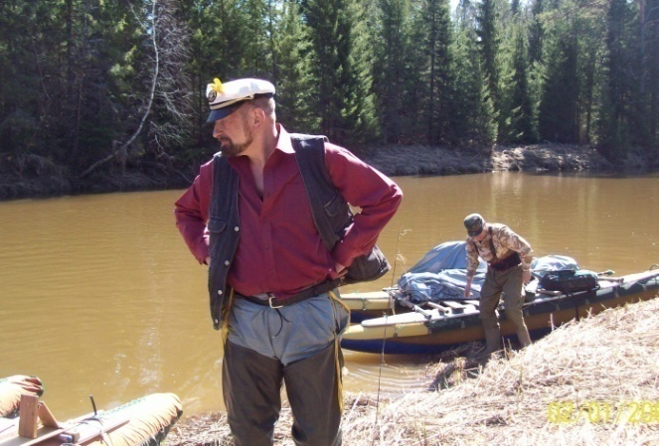
Физика 7
Тема №1
Введение
Физика =
явления
вещество
Наука о природе
поле
Физика от физика

Slide 8
ФЬЮЗИС -
НАУКА О ПРИРОДЕ
Природа вечна (день – ночь, приливы…)
Δ
ветер, осадки…
ЯВЛЕНИЯ -
Физика =
механические
Наука о природе
Физические
тепловые
химические
электрические
магнитные
биологические
социальные
ядерные.

Slide 9
ФИЗИЧЕСКОЕ ТЕЛО –
дом, ручка, Луна, дерево …
t⁰
форма,
V,
m,
Физика =
ВЕЩЕСТВО
Наука о природе
кирпич, пластик, дерево …
МАТЕРИЯ
поле
свет, р-волны

Slide 10
Стр. 5,6

Slide 11
астрономия
химия
МАТЕМАТИКА
ФИЗИКА
Физика =
география
геология
биология
Наука о природе
ЦЕЛЬ НАУК :
открыть →
изучить →
использовать
маятник -
часы…
сообщающиеся сосуды –
шлюзы
СЧАСТЬЕ=
СЕМЬЯ…+
Друзья…+
работа

Slide 12
Физика – наука о наиболее простых явлениях природы.
Явление – то или иное изменение материи.
Материя – объективная реальность. (то, что нас окружает.)
Виды явлений:- физические
- химические
- биологические
- социальные
Физика =
Наука о природе
Физические явления:
- механические
- тепловые
- электромагнитные (световые)
- ядерные

Slide 13
Домашнее задание.
Тема №1
§§ 1,2 Стр 172
24 техно …
Физика =
Наука о природе

